Slide 1
ESTIMACIÓN DE LA PROBABILIDAD DE OCURRENCIA DE DESLIZAMIENTOS MEDIANTE EL MÉTODO FUZZDES, EN LA ZONA URBANA DE LA ADMINISTRACIÓN ZONAL NORTE EUGENIO ESPEJO, DEL DMQ
RAQUEL ZAFRIR V.
JUNIO 2015

Slide 2
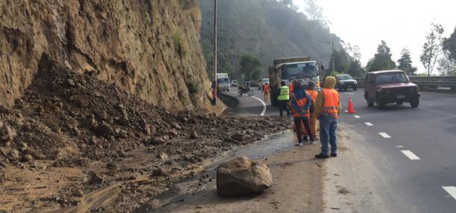
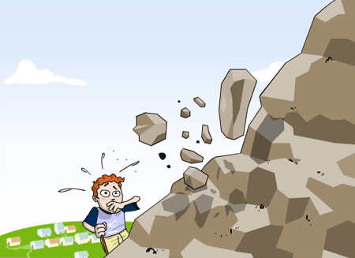
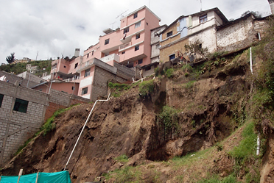
INTRODUCCIÓN
Fuente: El Comercio, 2015
Fotografía: Deslizamiento Av. Simón Bolívar
Pérdida de vidas por deslizamientos
Fuente: Diario La Hora
Fotografía: Asentamientos humanos al
pie de escarpes montañosos

Slide 3
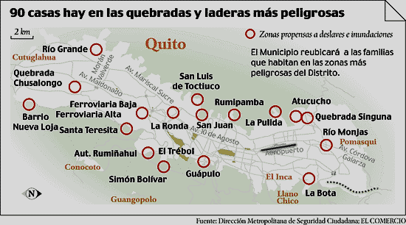
INTRODUCCIÓN
Fuente: El Comercio, 2010
Fotografía: Áreas propensas a deslizamientos en Quito.

Slide 4
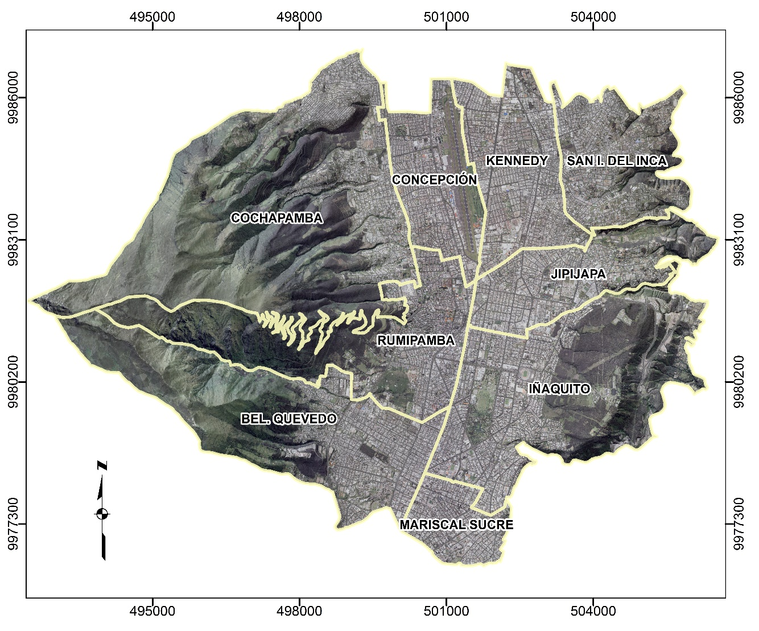
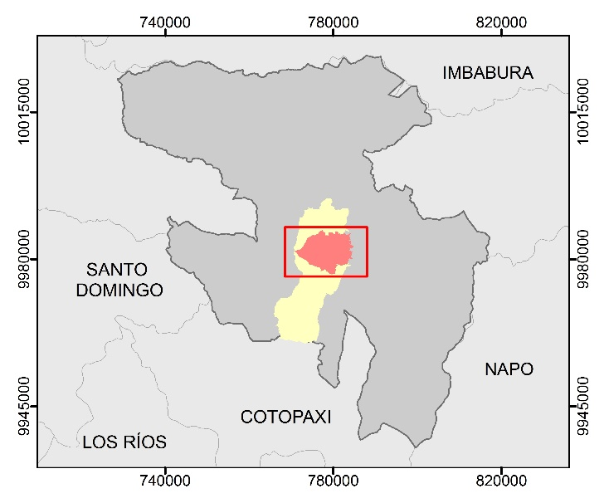
ZONA DE ESTUDIO
DISTRITO METROPOLITANO DE QUITO

Slide 5
OBJETIVOS
Objetivo General
Calcular la probabilidad de ocurrencia de deslizamientos mediante el método FuzzDes, en la zona urbana de la Administración Zonal Norte Eugenio Espejo, del Distrito Metropolitano de Quito.

Slide 6
OBJETIVOS
Objetivos Específicos
Estructurar y homogeneizar la información cartográfica obtenida.
Identificar áreas de deslizamientos mediante técnicas de interpretación en 3D (fotointerpretación), toma de datos en campo y verificación.
Identificar y analizar las variables que intervienen en el área de estudio.
Modelar la probabilidad de ocurrencia de deslizamientos en el área de estudio en función de las variables del modelo FuzzDes.
Validar el modelo de la probabilidad de ocurrencia de deslizamientos en el área de estudio.

Slide 7
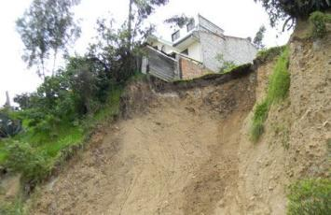
FUNDAMENTOS TEÓRICOS
Movimientos en masa
Los movimientos en masa son amenazas y procesos esencialmente gravitatorios, que consisten en el movimiento de partes del terreno (suelo, roca, regolita), que se despedazan sobre las pendientes debido a factores naturales o acciones humanas. (Atlas amenazas,2015)
Fuente: Diario La Hora
Fotografía: Construcciones cerca de deslizamientos.

Slide 8
FUNDAMENTOS TEÓRICOS
Causas
Naturales
Actividad sísmica
Composición del suelo y subsuelo
Grietas en el suelo
Cantidad de lluvia en el área
Erosión del suelo

Slide 9
FUNDAMENTOS TEÓRICOS
Causas
Antrópicas
Deforestación
Cortes para abrir canteras, construcción de carreteras
Construcción de edificaciones con materiales pesados sobre terrenos débiles.
Falta de canalización de aguas negras y de lluvia (drenajes).

Slide 10
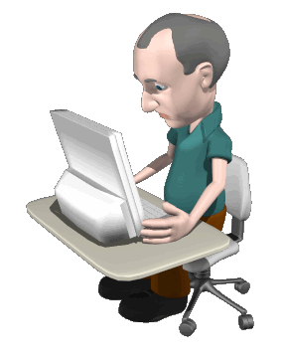
FUNDAMENTOS TEÓRICOS
Lógica Difusa
La lógica difusa permite representar matemáticamente la incertidumbre, proporcionando herramientas formales para su tratamiento.
La lógica Fuzzy es una gama intermedia, o posibles respuestas entre el sí y el no, de forma cualitativa. Es decir, que aplicando la Lógica Fuzzy son valores numéricos probables entre el 0 y el 1, de forma cuantitativa.

Slide 11
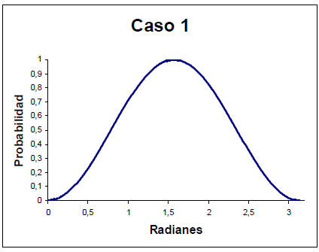
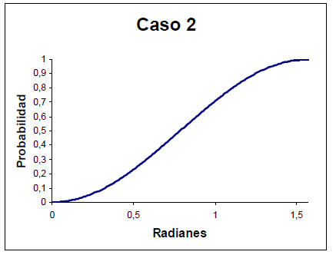
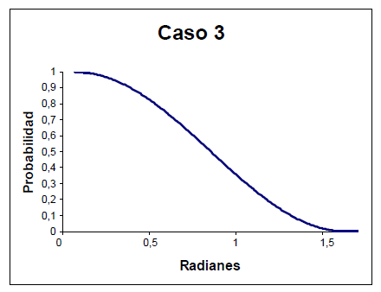
FUNDAMENTOS TEÓRICOS
Casos de Lógica Difusa
$${Seno}^{2}$$
0 a π/2
$${Seno}^{2}$$
0 a π
$$Co{seno}^{2}$$
0 a π/2

Slide 12
METODOLOGÍA
Recopilación de información
INFORMACIÓN | FUENTE
Fotografías aéreas a escala 1:5.000, correspondientes a la ciudad de Quito | Instituto Geográfico Militar
Base digital de la Ciudad de Quito | Secretaria de Seguridad y Gobernabilidad
Modelo digital del terreno (MDT)
Información Temática: Fallas, Geología, Cobertura Vegetal.
Ortofotomosaico, a escala 1:5000, del Distrito Metropolitano de Quito
Datos de estaciones meteorológicas de los años 200 al 2015 | INAMHI

Slide 13
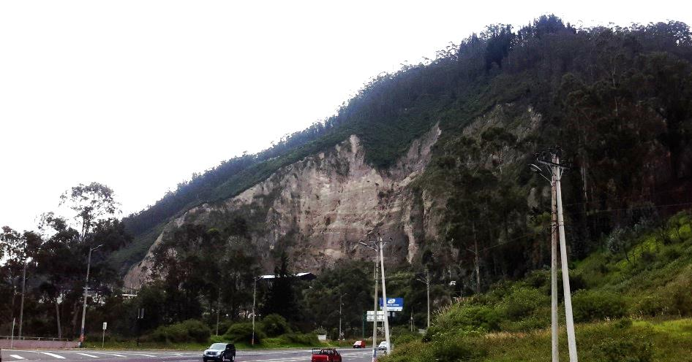
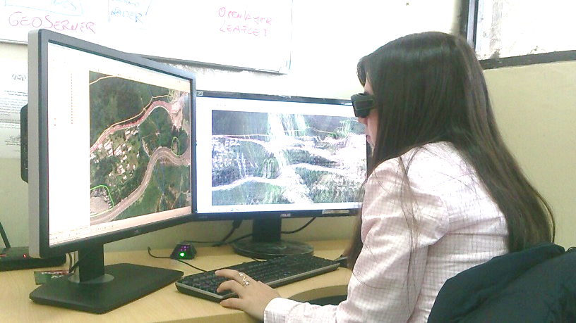
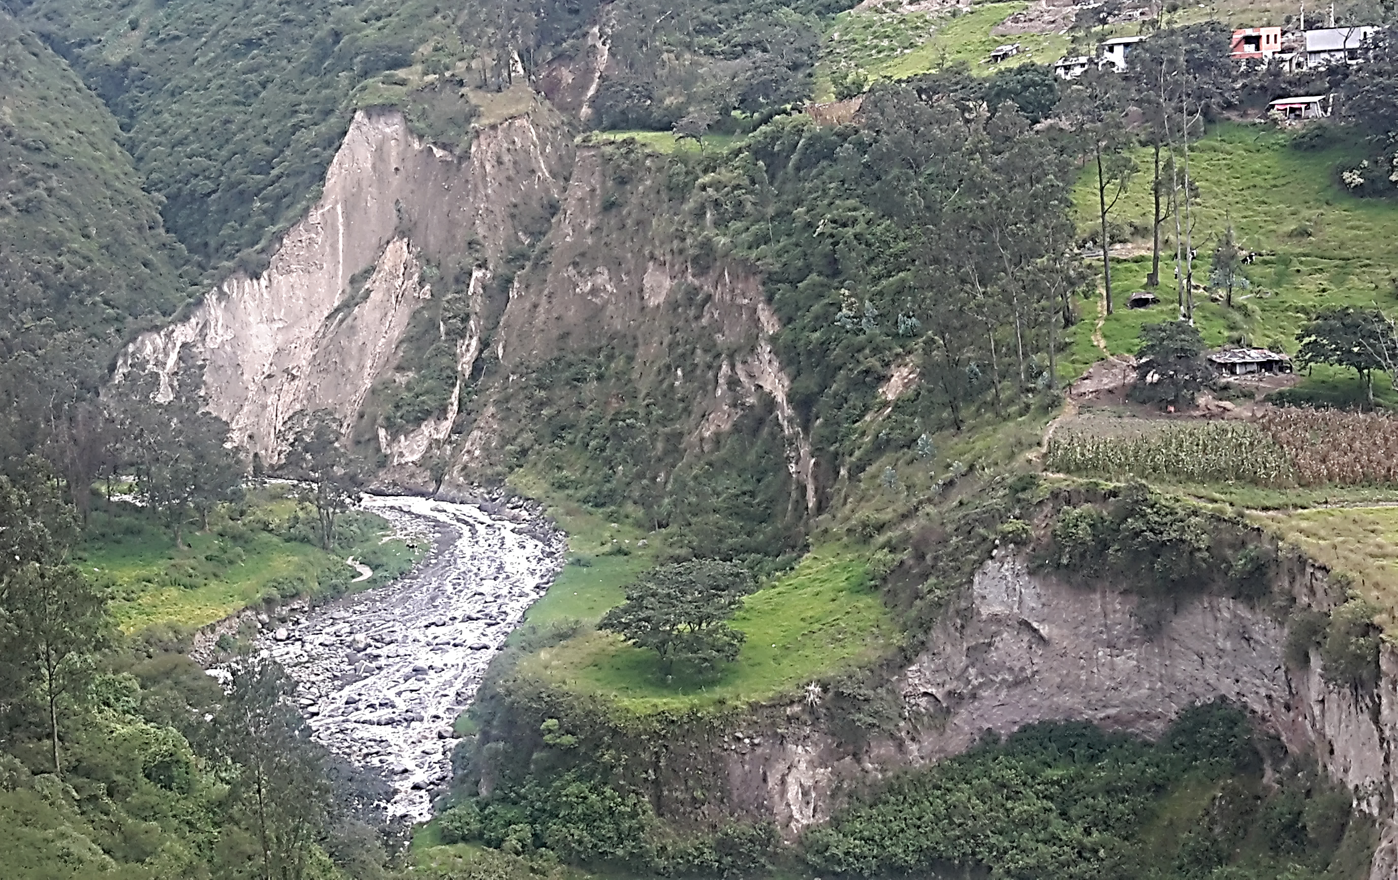
METODOLOGÍA
Generación de datos
Fotointerpretación Digital
Fotografías Zona de Estudio

Slide 14
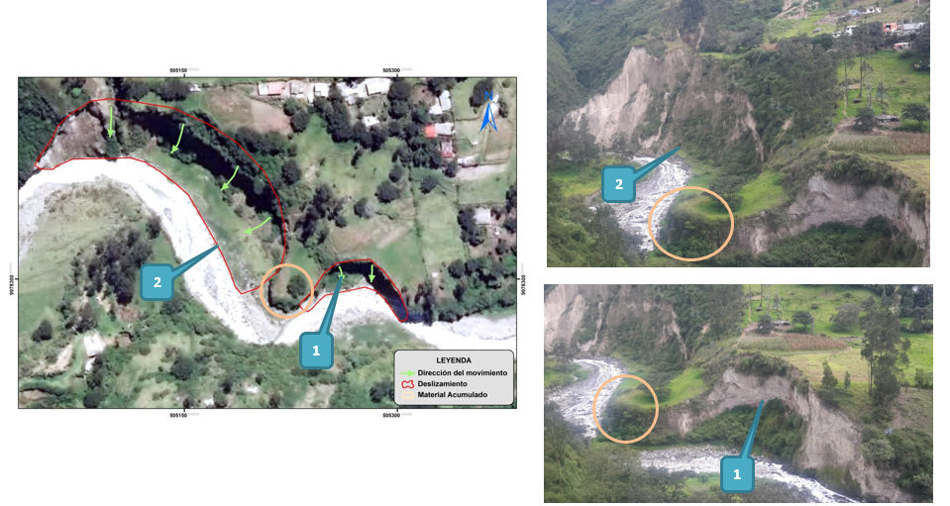
METODOLOGÍA
Generación de datos

Slide 15
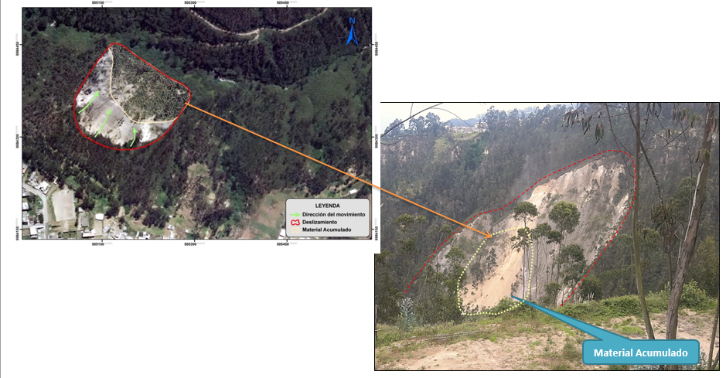
METODOLOGÍA
Generación de datos

Slide 16
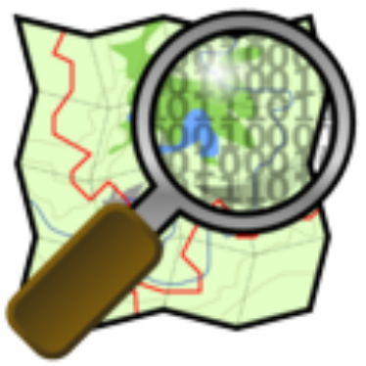
MODELOS DE PROBABILIDAD
FUZZDES
ESTADÍSTICOS
FUZZDES MODIFICADO

Slide 17
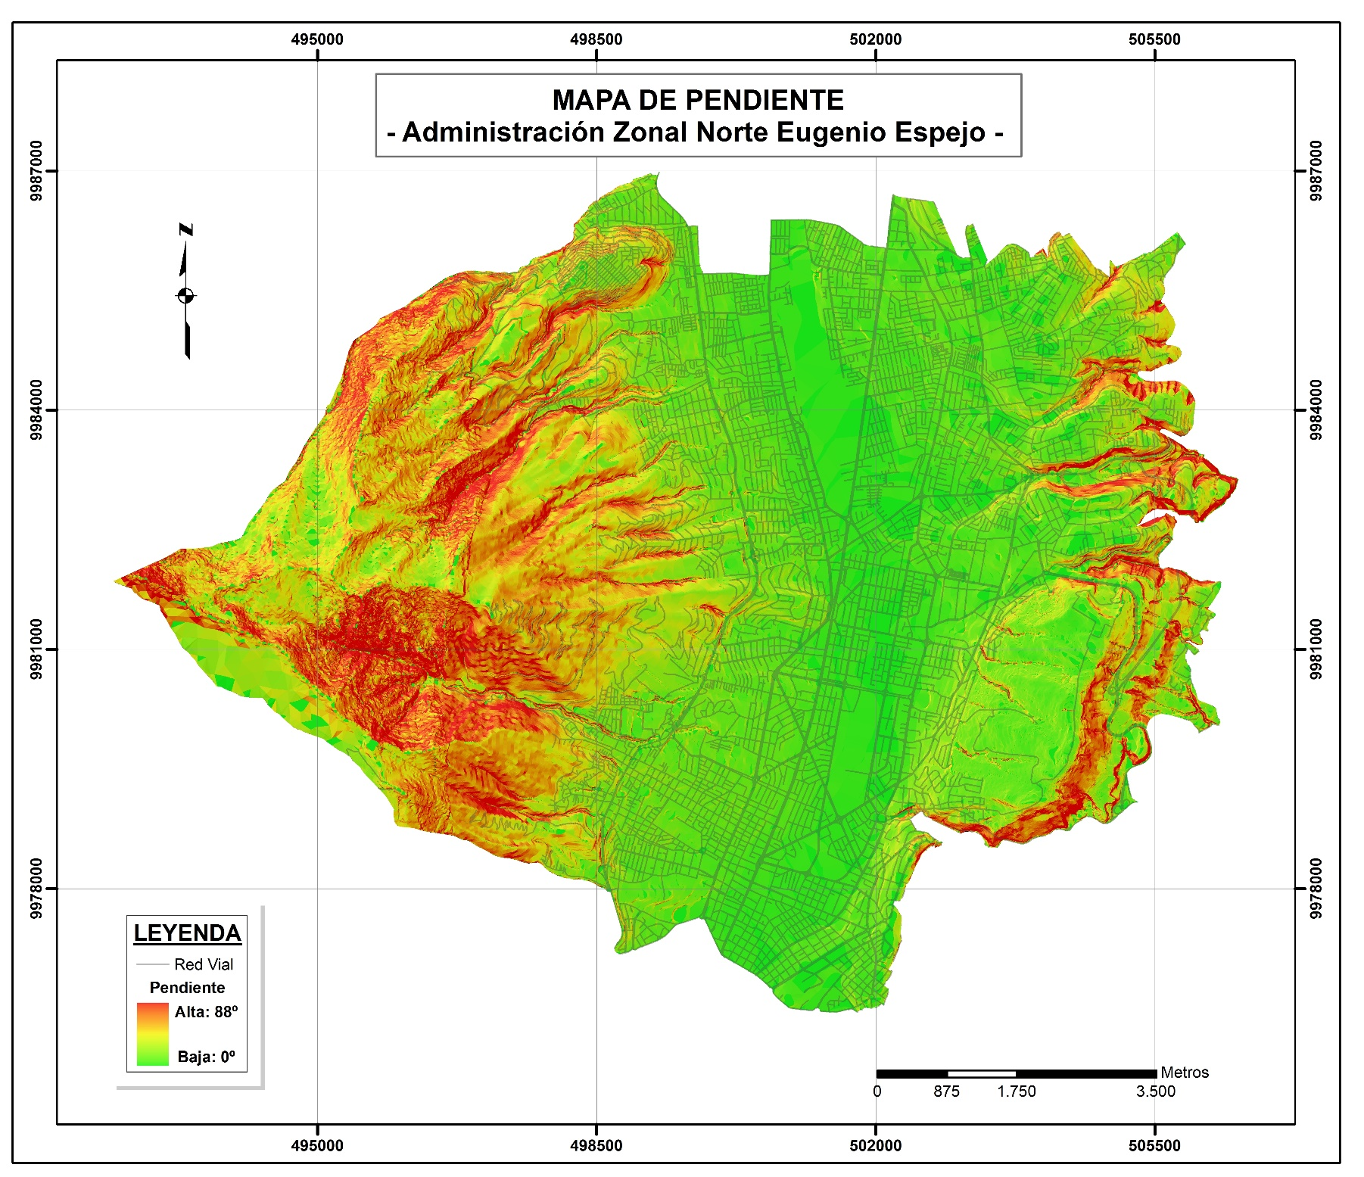
FUZZDES
FUNCIÓN
$${SENO}^{2}$$
CASO 2

Slide 18
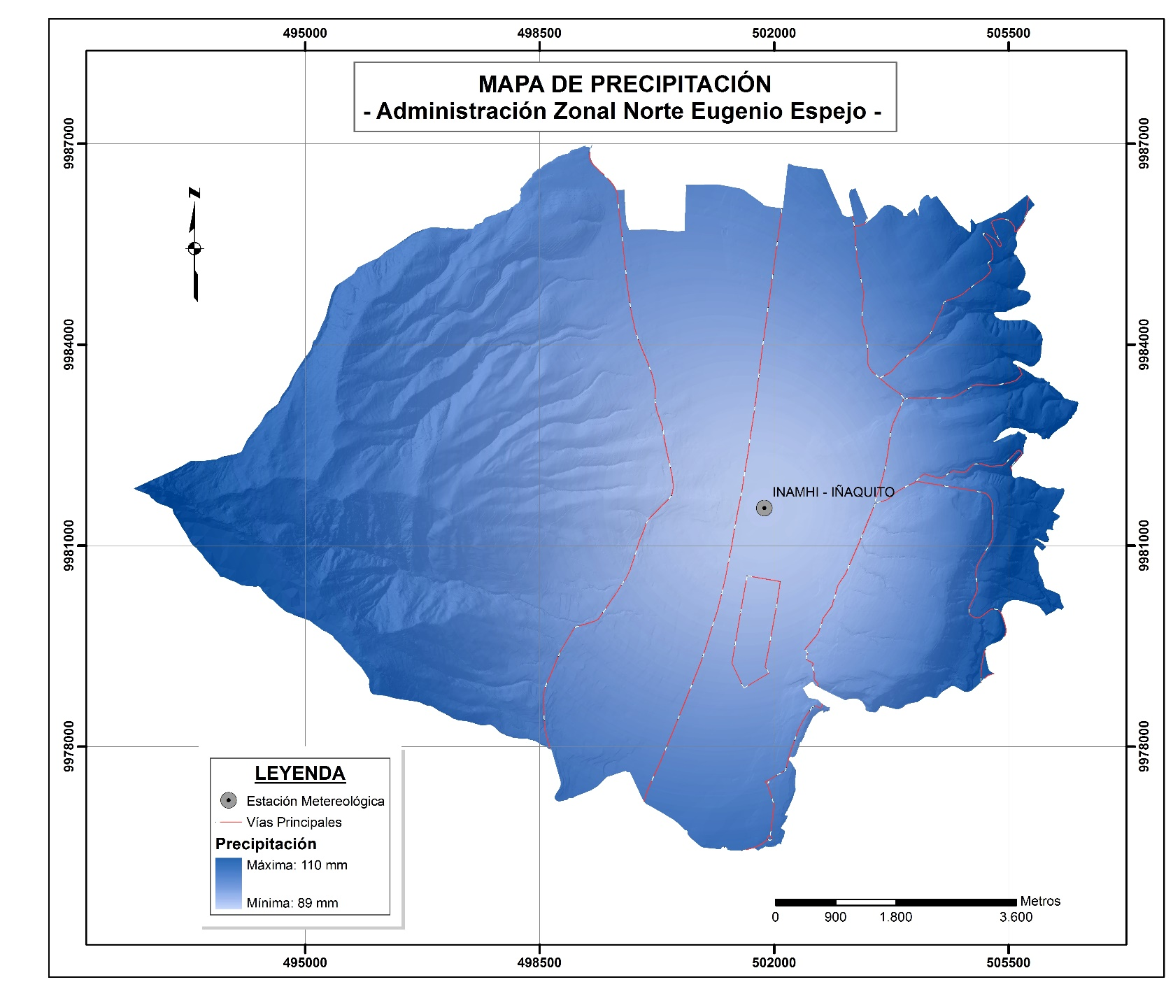
FUZZDES
FUNCIÓN
$${SENO}^{2}$$
CASO 2

Slide 19
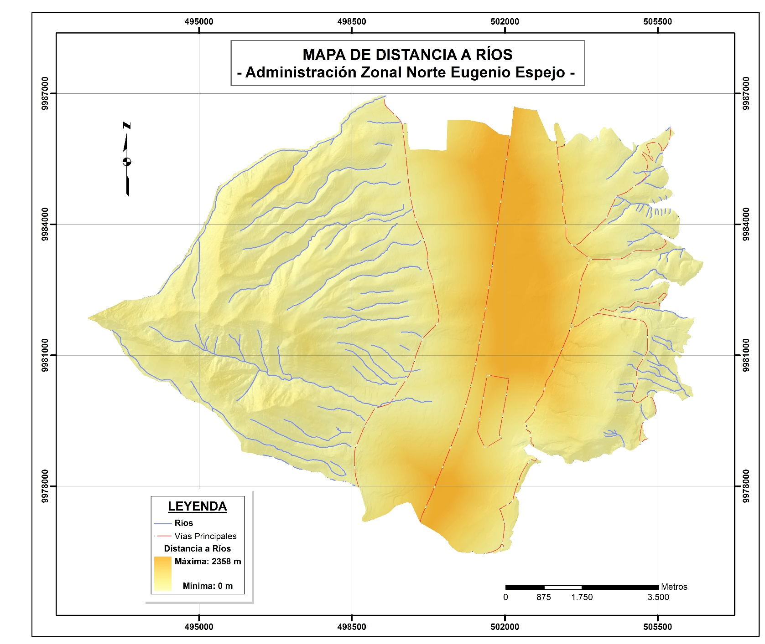
FUZZDES
FUNCIÓN
$${COSENO}^{2}$$
CASO 3

Slide 20
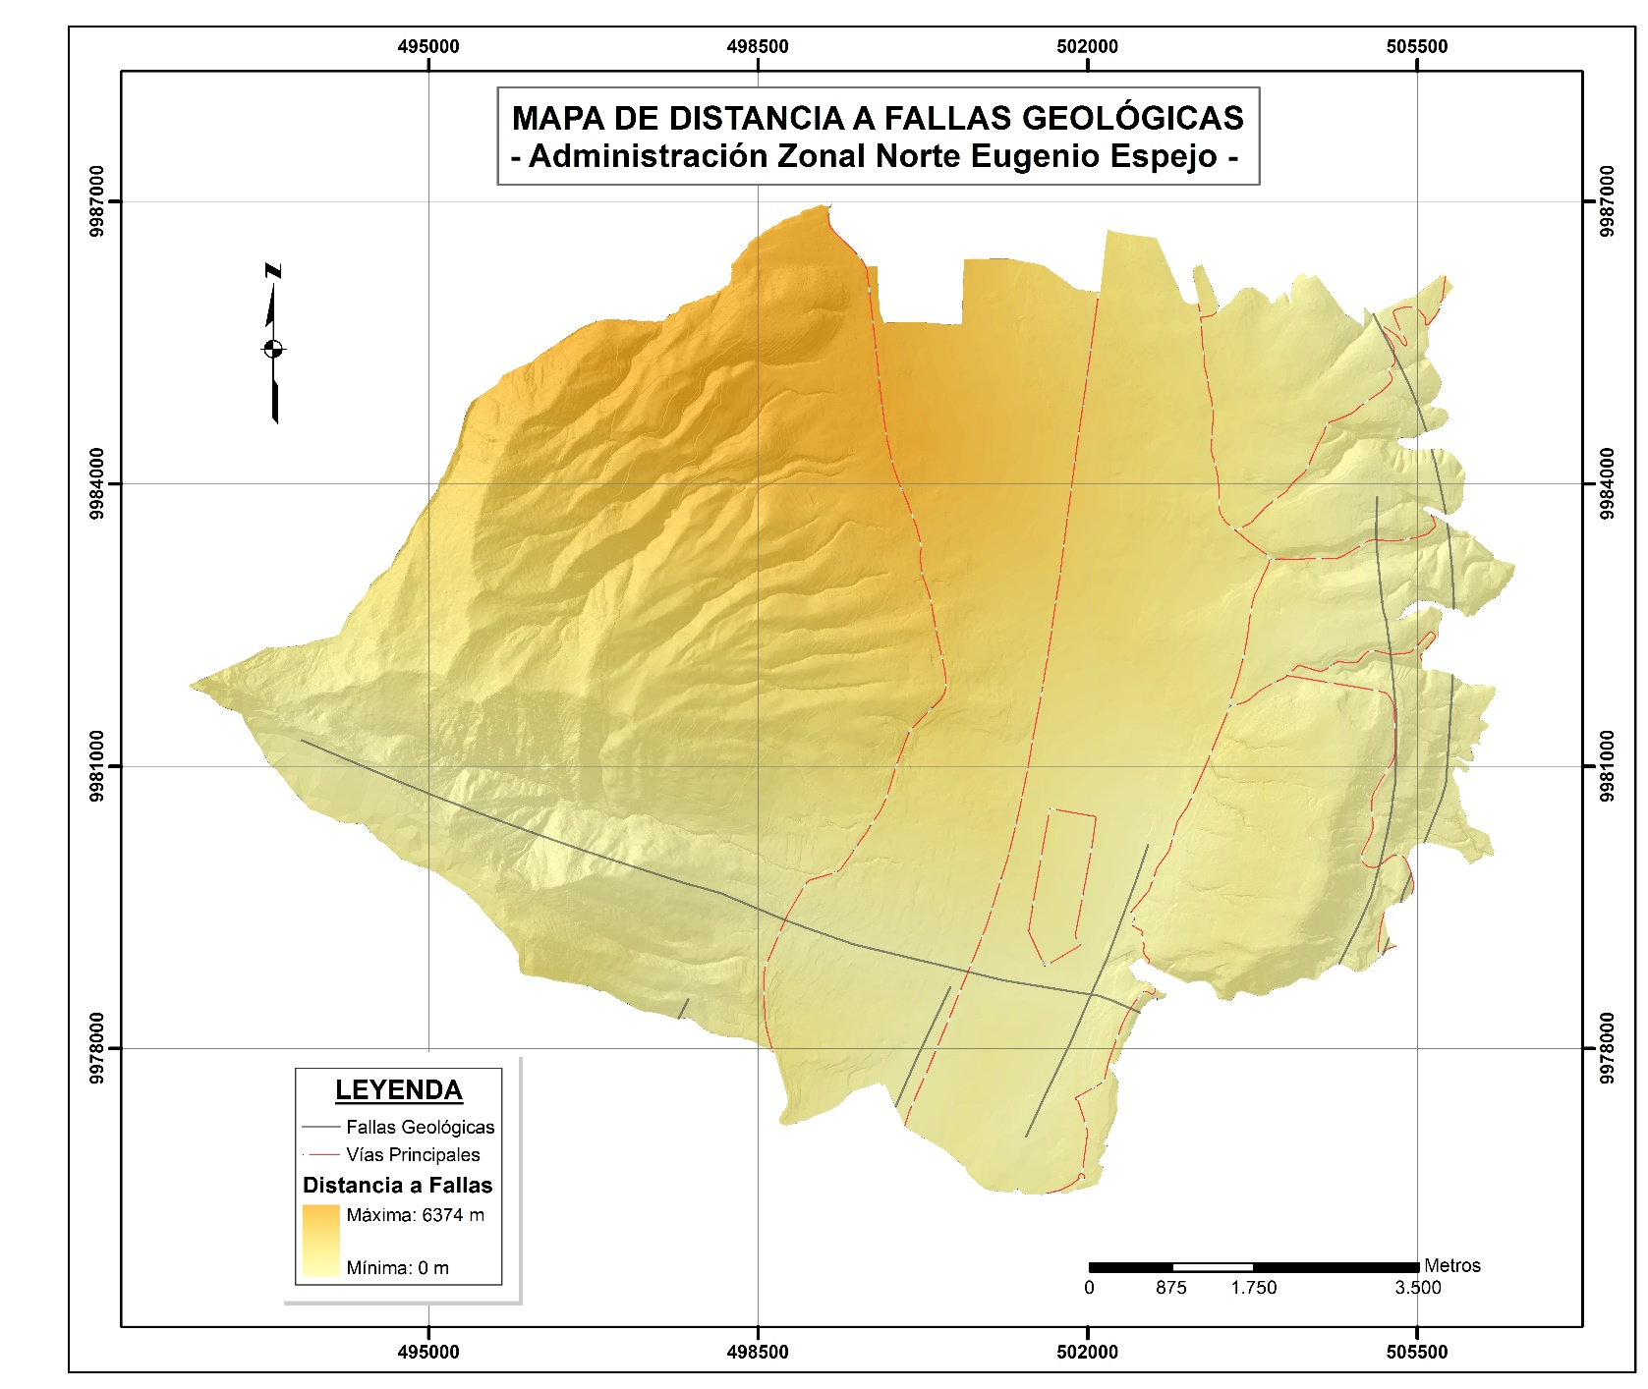
FUZZDES
FUNCIÓN
COSENO
$${COSENO}^{2}$$
CASO 3

Slide 21
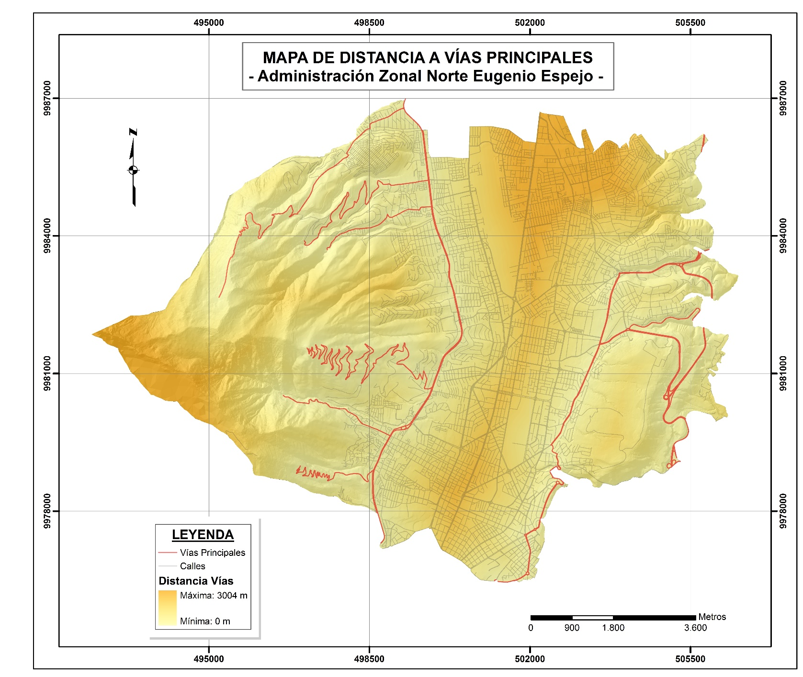
FUZZDES
FUNCIÓN
COSENO
${COSENO}^{2}$CASO 3

Slide 22
FUZZDES
Cobertura Vegetal
Cobertura Vegetal | # de deslizamientos | Área de deslizamientos (km2) | Área cobertura vegetal(km2) | # Deslizamientos/ km2
Bosques y áreas seminaturales | 73 | 0,271 | 13,637 | 0,020
Suelo desnudo | 1 | 0,008 | 0,516 | 0,016
Áreas cultivadas | 7 | 0,086 | 5,709 | 0,015
Vegetación Natural | 125 | 0,434 | 48,514 | 0,009
Área Urbana | 34 | 0,224 | 45,163 | 0,005
1
2
3
4
5

Slide 23
FUZZDES
Cobertura Vegetal
1
2
3
4
5
 | Bosques y áreas seminaturales | Suelo desnudo | Áreas cultivadas | Vegetación natural | Áreas artificiales
Bosques y áreas seminaturales | $$1/1$$ | $$2/1$$ | $$3/1$$ | $$4/1$$ | $$5/1$$
Suelo desnudo | $$1/2$$ | $$2/2$$ | $$3/2$$ | $$4/2$$ | $$5/2$$
Áreas cultivadas | $$1/3$$ | $$2/3$$ | $$3/3$$ | $$4/3$$ | $$5/3$$
Vegetación natural | $$1/4$$ | $$2/4$$ | $$3/4$$ | $$4/4$$ | $$5/4$$
Áreas urbana | $$1/5$$ | $$2/5$$ | $$3/5$$ | $$4/5$$ | $$5/5$$
PESOS
0,44
0,22
0,15
0,11
0,09
1
2
3
4
5
2,28 | 4,57 | 6,85 | 9,13 | 11,42

Slide 24
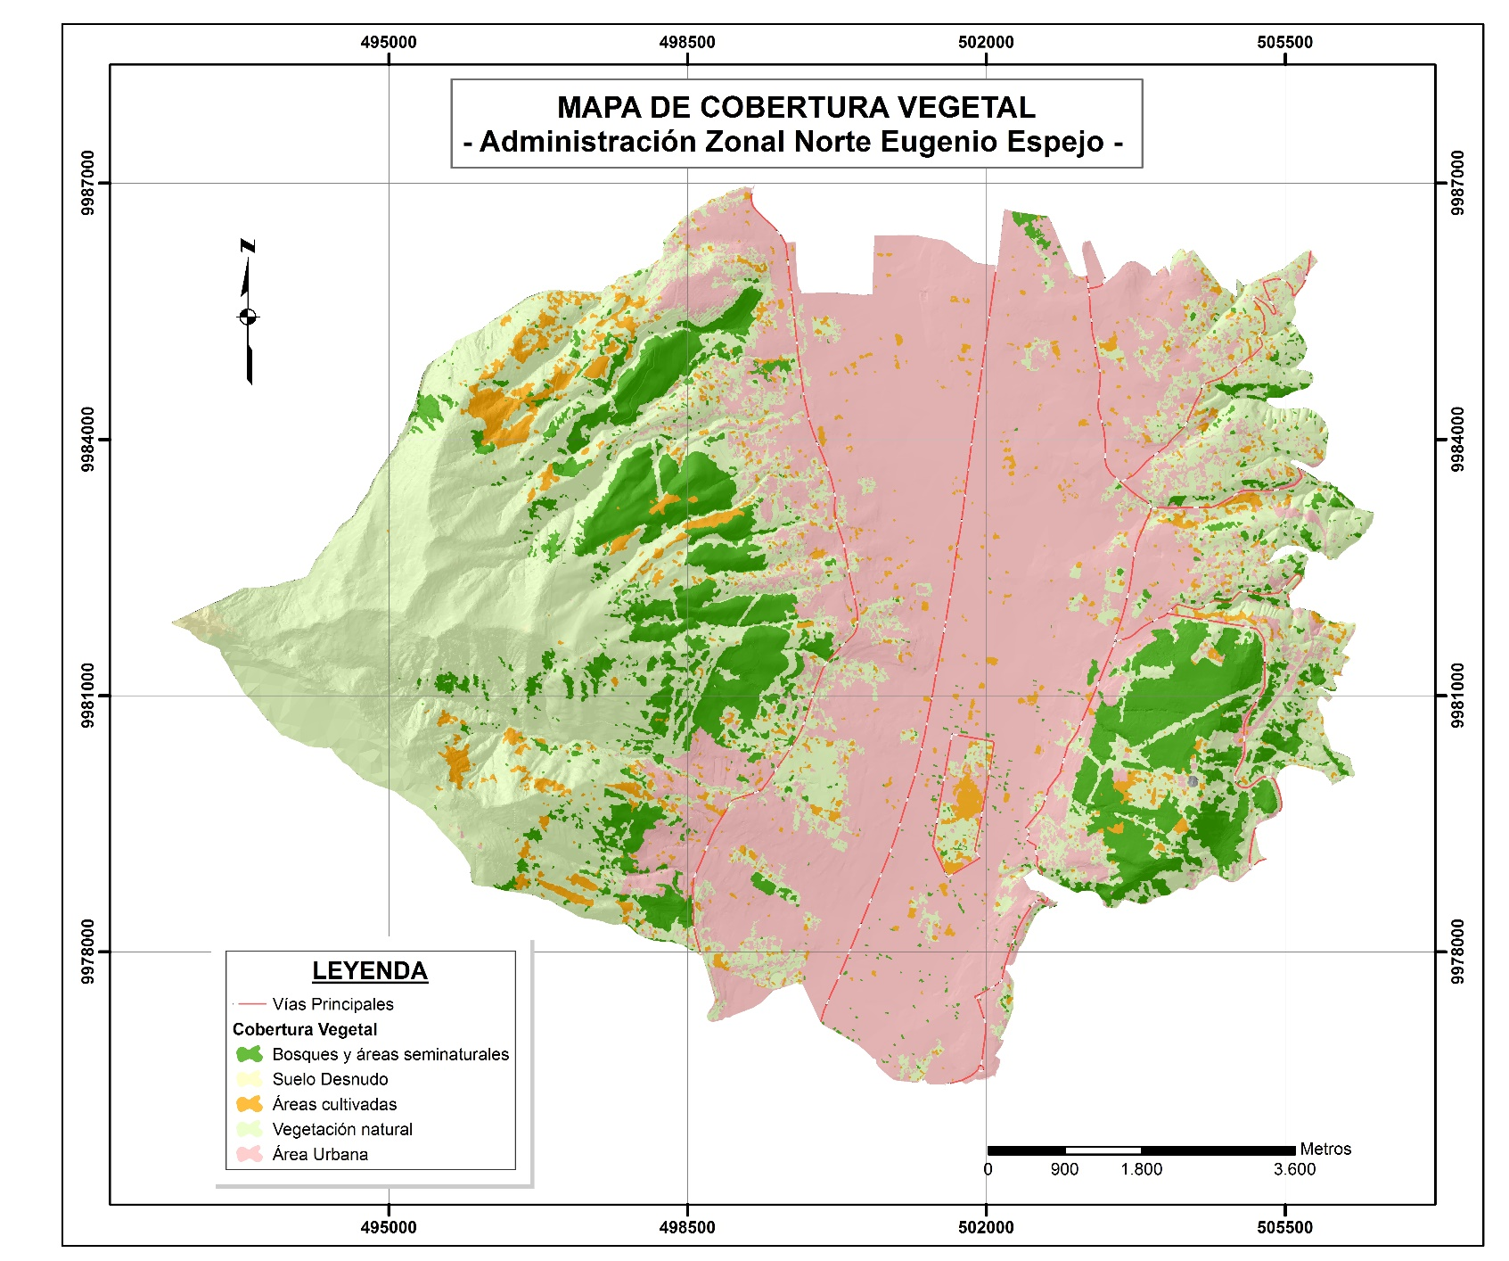
FUZZDES
Cobertura Vegetal
FUNCIÓN
$${SENO}^{2}$$
CASO 2

Slide 25
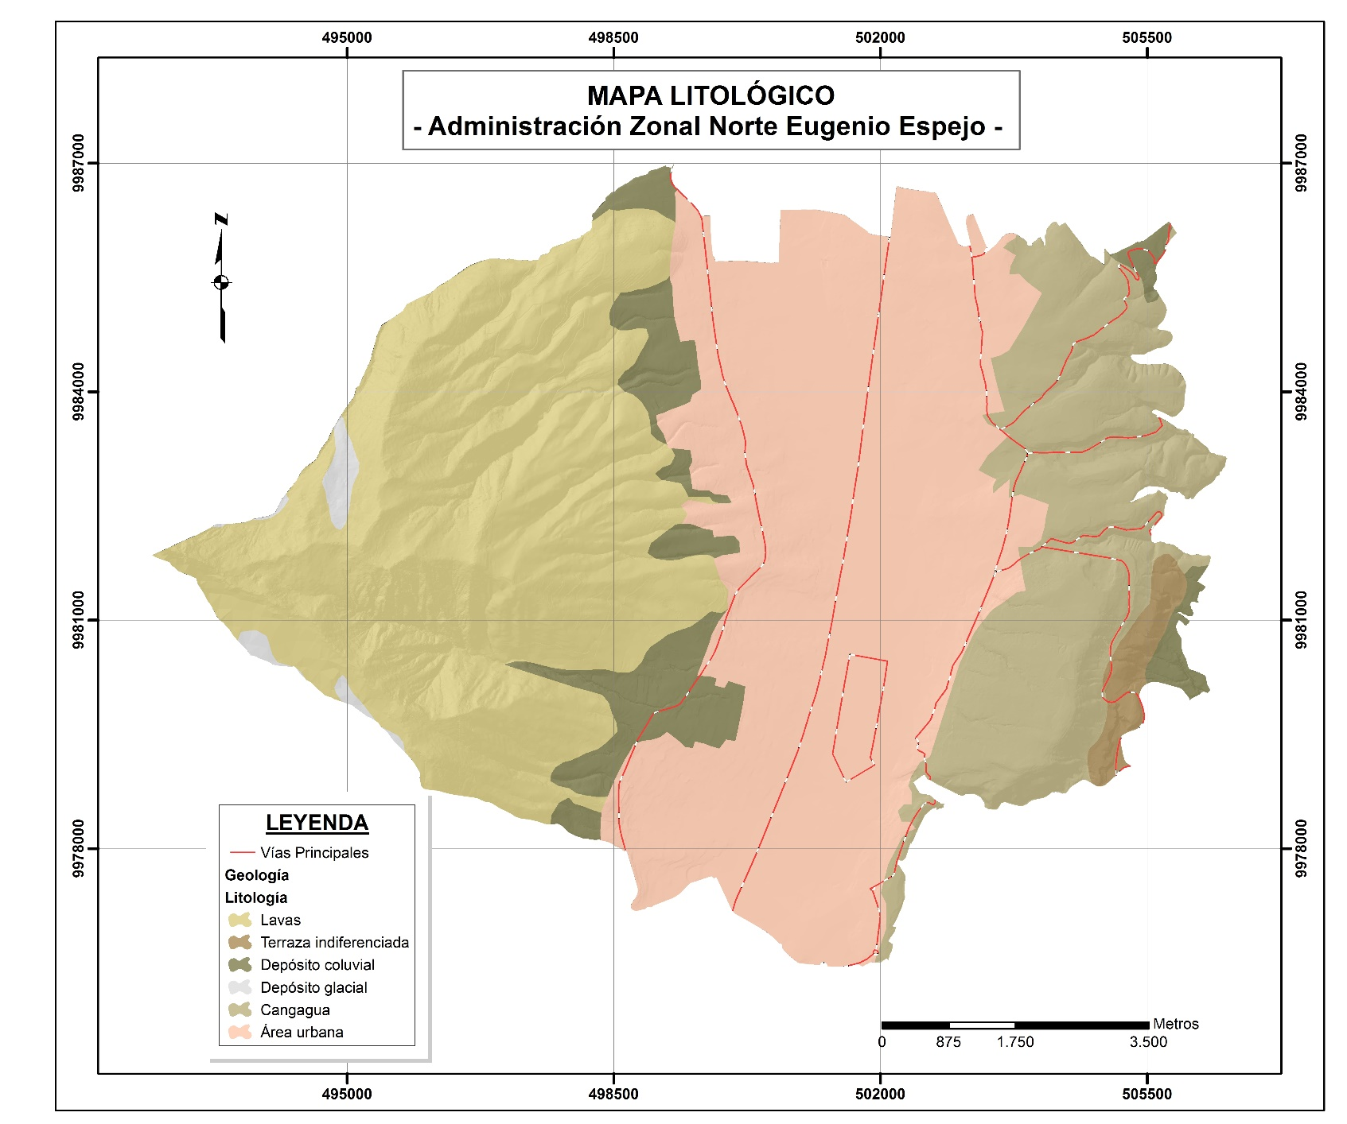
FUZZDES
Geología
UNIDAD | RESISTENCIA DE LA ROCA
Lava | 0,9
Terrazas | 0,4
Depósito Coluvial | 0,3
Deposito glaciar
Cangagua | 0,1
Fuente: FAO,1986
FUNCIÓN
${COSENO}^{2}$CASO 3

Slide 26
FUZZDES
Modelo 1
Normalización
$$N=\frac{V−Vm}{VM−Vm}$$
𝑵=(𝑽−𝑽𝒎)/(𝑽𝑴−𝑽𝒎)
Radianes
$$R=N∗\frac{π}{2}$$
𝑹=𝑵∗𝛑/𝟐
$$P=\sin^{2}\left(R\right)$$
𝑷=〖𝐬𝐢𝐧〗^𝟐⁡(𝑹)
$$P=\cos^{2}\left(R\right)$$
𝐏=〖𝐜𝐨𝐬〗^𝟐⁡(𝐑)
Probabilidad
Dónde:
V = Variable Original
Vm = Valor Mínimo
VM = Valor Máximo
Padilla, 2006

Slide 27
FUZZDES
Modelo 1
Se procede a calcular el promedio, que es la suma de todas las probabilidades de cada variable dividida para el número total de ellas.
Pendiente
Precipitación
D. Vías
D. Ríos
D. Fallas
C. Vegetal
Dureza
Y
7
Donde:
Y es el promedio de probabilidades del modelo 1

Slide 28
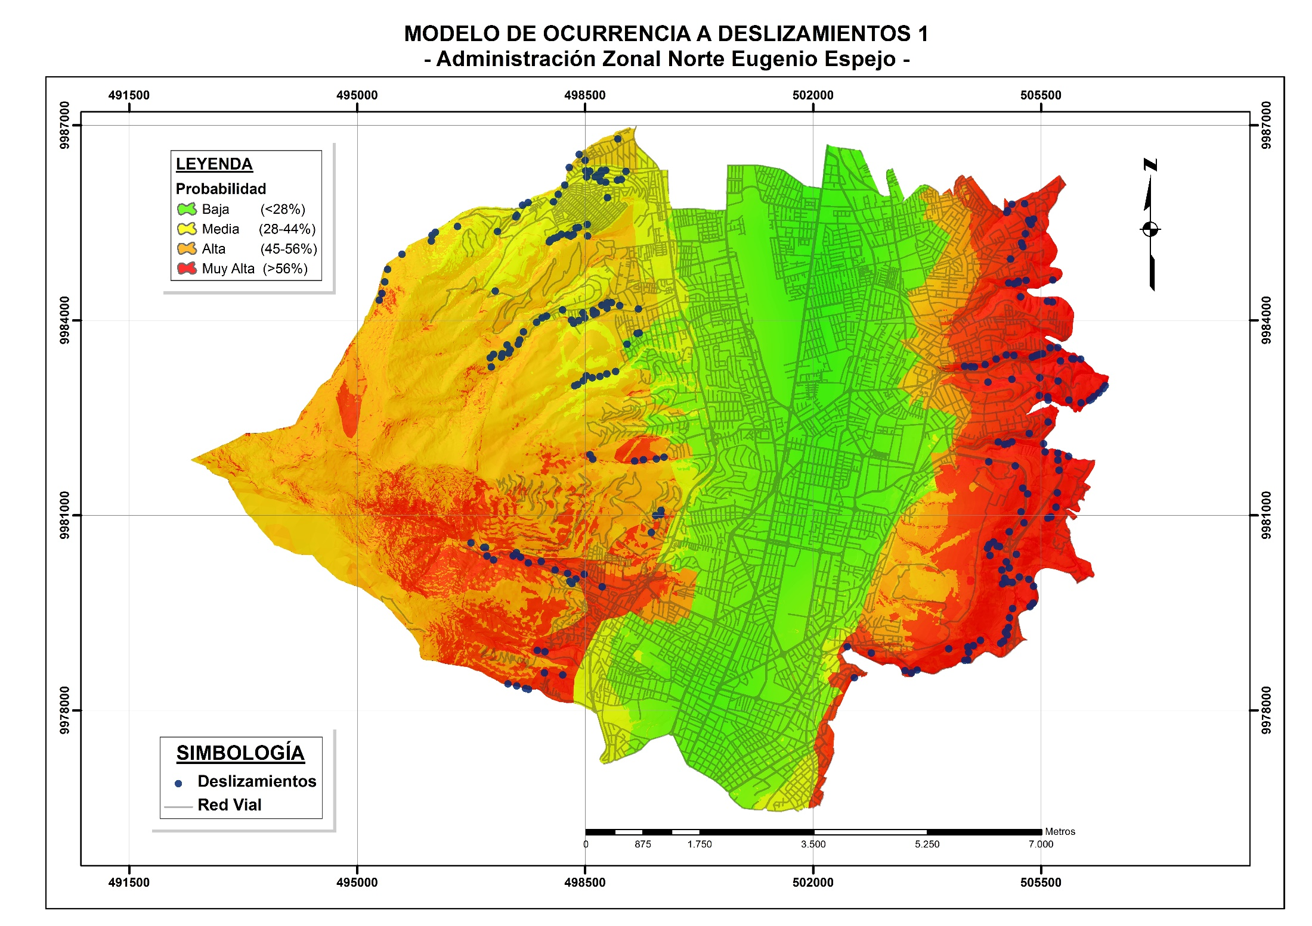
FUZZDES
Modelo 1

Slide 29
FUZZDES
Modelo 1
Modelo 1 |  | # Puntos | Porcentaje
Probabilidad | Baja | 0 | 0%
 | Media | 27 | 11%
 | Alta | 67 | 28%
 | Muy Alta | 147 | 61%
 | Total | 241 | 100%
Error Estándar | 0,227
Ajuste | 0,773

Slide 30
FUZZDES
Modelo 2 (5% Percentil)
Valor más cercano = 0.05
Valor más lejano = 0.95
Normalización
$$N=0.05+\left(\frac{0.9}{VM−Vm}\right)∗\left(V−Vm\right)$$
𝑵=𝟎.𝟎𝟓+((𝟎.𝟗)/(𝑽𝑴−𝑽𝒎))∗(𝑽−𝑽𝒎)
Radianes
$$R=N∗\frac{π}{2}$$
𝑹=𝑵∗𝛑/𝟐
$$P=\sin^{2}\left(R\right)$$
𝑷=〖𝐬𝐢𝐧〗^𝟐⁡(𝑹)
$$P=\cos^{2}\left(R\right)$$
𝐏=〖𝐜𝐨𝐬〗^𝟐⁡(𝐑)
Probabilidad
$$y−y_{1}=\frac{\left(y_{2}−y_{1}\right)}{\left(x_{2}−x_{1}\right)}∗\left(x−x_{1}\right)$$
Dónde:
V = Variable Original
Vm = Valor Mínimo
VM = Valor Máximo
Padilla, 2006

Slide 31
FUZZDES
Modelo 2 (5% Percentil)
Se procede a calcular el promedio, que es la suma de todas las probabilidades de cada variable dividida para el número total de ellas.
Pendiente
Precipitación
D. Vías
D. Ríos
D. Fallas
C. Vegetal
Dureza
Y
7
Donde:
Y es el promedio de probabilidades del modelo 2

Slide 32
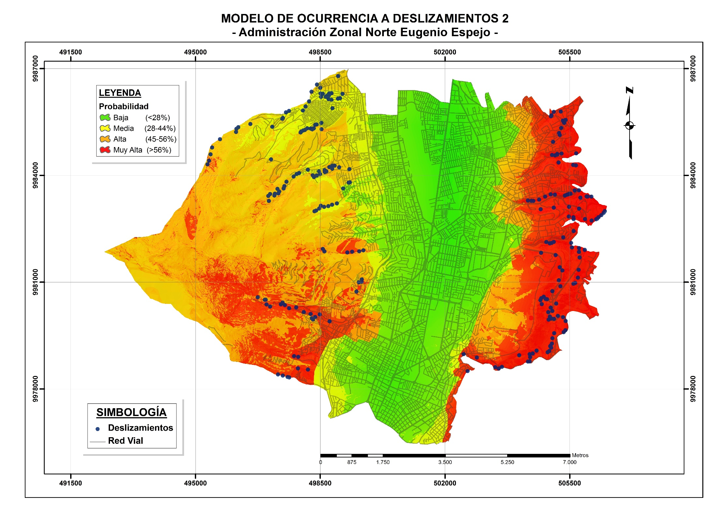
FUZZDES

Slide 33
FUZZDES
Modelo 2 (5% Percentil)
Modelo 2 |  | # Puntos | Porcentaje
Probabilidad | Baja | 0 | 0%
 | Media | 21 | 9%
 | Alta | 72 | 30%
 | Muy Alta | 148 | 61%
 | Total | 241 | 100%
Error Estándar | 0,223
Ajuste | 0,777

Slide 34
FUZZDES
Modelo 3 (10% Percentil)
Valor más cercano = 0.01
Valor más lejano = 0.90
Normalización
$$N=0.01+\left(\frac{0.8}{VM−Vm}\right)∗\left(V−Vm\right)$$
𝑵=𝟎.𝟎𝟏+((𝟎.𝟖)/(𝑽𝑴−𝑽𝒎))∗(𝑽−𝑽𝒎)
Radianes
$$R=N∗\frac{π}{2}$$
𝑹=𝑵∗𝛑/𝟐
$$P=\sin^{2}\left(R\right)$$
𝑷=〖𝐬𝐢𝐧〗^𝟐⁡(𝑹)
$$P=\cos^{2}\left(R\right)$$
𝐏=〖𝐜𝐨𝐬〗^𝟐⁡(𝐑)
Probabilidad
$$y−y_{1}=\frac{\left(y_{2}−y_{1}\right)}{\left(x_{2}−x_{1}\right)}∗\left(x−x_{1}\right)$$
Dónde:
V = Variable Original
Vm = Valor Mínimo
VM = Valor Máximo
Padilla, 2006

Slide 35
FUZZDES
Modelo 3 (10% Percentil)
Se procede a calcular el promedio, que es la suma de todas las probabilidades de cada variable dividida para el número total de ellas.
Pendiente
Precipitación
D. Vías
D. Ríos
D. Fallas
C. Vegetal
Dureza
Y
7
Donde:
Y es el promedio de probabilidades del modelo 3

Slide 36
FUZZDES
Modelo 1

Slide 37
FUZZDES
Modelo 3 (10% Percentil)
Modelo 2 |  | # Puntos | Porcentaje
Probabilidad | Baja | 0 | 0%
 | Media | 22 | 9%
 | Alta | 70 | 29%
 | Muy Alta | 149 | 62%
 | Total | 241 | 100%
Error Estándar | 0,216
Ajuste | 0,784

Slide 38
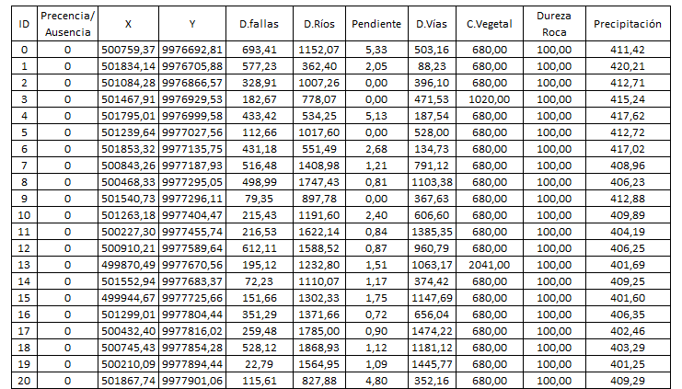
ESTADÍSTICOS
Análisis de variables
Para la modelización, se preparó una tabla con todas las variables a utilizar, para ello se obtiene los valores de cada variable independiente (pendiente, distancia a vías, distancia a ríos, distancia a fallas, dureza de la roca, cobertura vegetal y precipitación), en base a su ubicación de los puntos de presencia/ausencia.

Slide 39
ESTADÍSTICOS
Modelo 4: Regresión Lineal
$$Y$$
$$0.5785−0.0039 Pendiente−0.0067 DRoca+0.0001 CVegetal−0.0001 DVías−0.0001 DRíos+0.0025 Precipitación$$
MÉTODO ENTER
Modelo |  | Coeficientes | Sig.
¹ | Constante | 0,5785 | 0,033
 | D. Roca | -0,0067 | 0,000
 | Pendiente | 0,0039 | 0,000
 | Precipitación | 0,0025 | 0,354
 | D. Ríos | -0,0001 | 0,000
 | C. Vegetal | 0,0001 | 0,000
 | D. Vías | -0,0001 | 0,000
 | D. Fallas | 0,0000 | 0,000
Significancia < 0,05

Slide 40
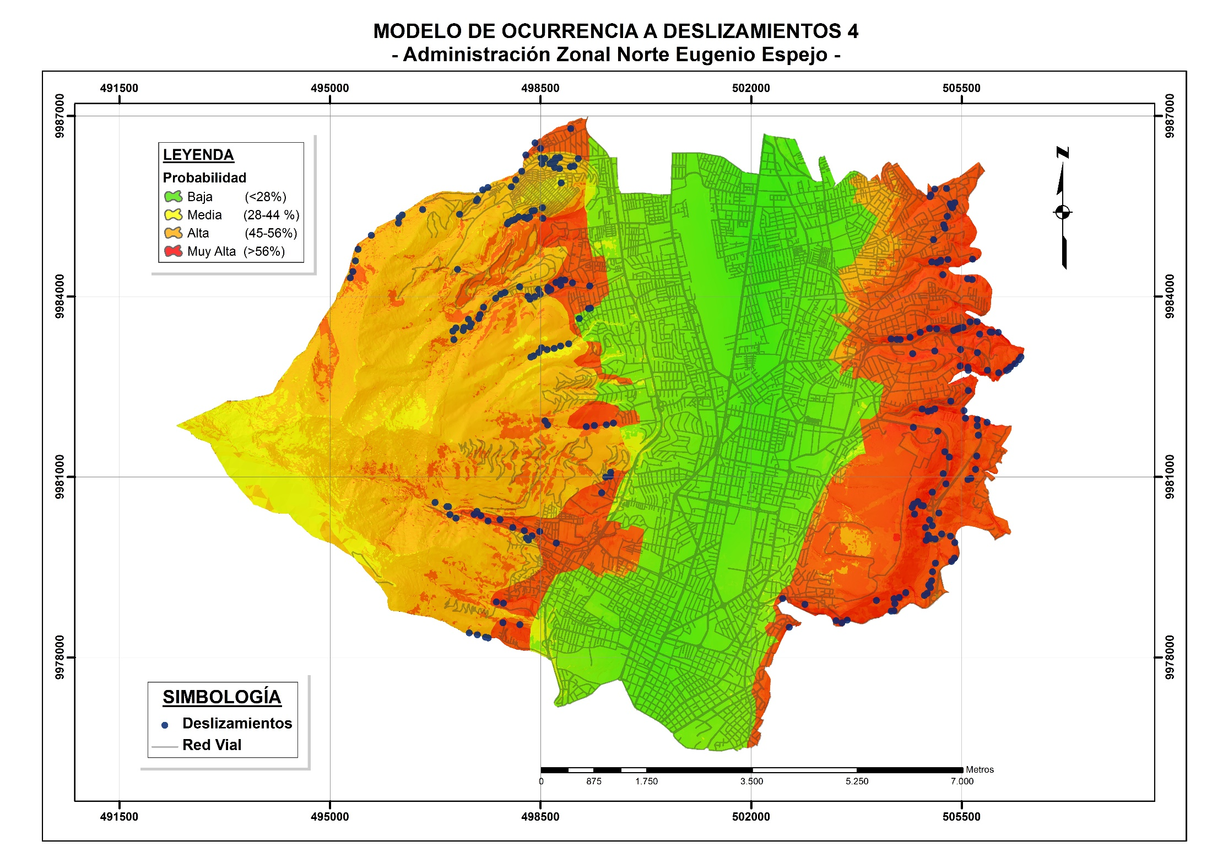
ESTADÍSTICOS
Modelo 4: Regresión Lineal

Slide 41
ESTADÍSTICOS
Modelo 4: Regresión Lineal
Modelo 2 |  | # Puntos | Porcentaje
Probabilidad | Baja | 0 | 0%
 | Media | 1 | 1%
 | Alta | 71 | 25%
 | Muy Alta | 149 | 74%
 | Total | 241 | 100%
Error Estándar | 0,267
Ajuste | 0,733

Slide 42
ESTADÍSTICOS
Modelo 5: Regresión Logística
$$P=\frac{1}{1+e^{−y}}$$
$$Y$$
$$6.6077+0.37755 Pendiente−0.05747 Dureza Roca+0.01635 CVegetal−0.00422 DVías−0.01524 DRíos$$
 |  | Coeficientes | Sig.
Paso 1ª | Pendiente | 0,43447 | 0,106
 | D. Roca | -0,20591 | 0,17
 | C. Vegetal | 0,03509 | 0,122
 | D. Ríos | -0,03221 | 0,109
 | D. Vías | -0,00714 | 0,100
 | D. Fallas | -0,00053 | 0,583
 | Precipitación | -1,38663 | 0,205
Paso 3ª | Pendiente | 0,37755 | 0,039
 | D. Roca | -0,05747 | 0,026
 | Vegetal | 0,01635 | 0,007
 | D. Ríos | -0,01524 | 0,005
 | D. Vías | -0,00422 | 0,018
 | Constante | -6,60771 | 0,128
Significancia < 0,05

Slide 43
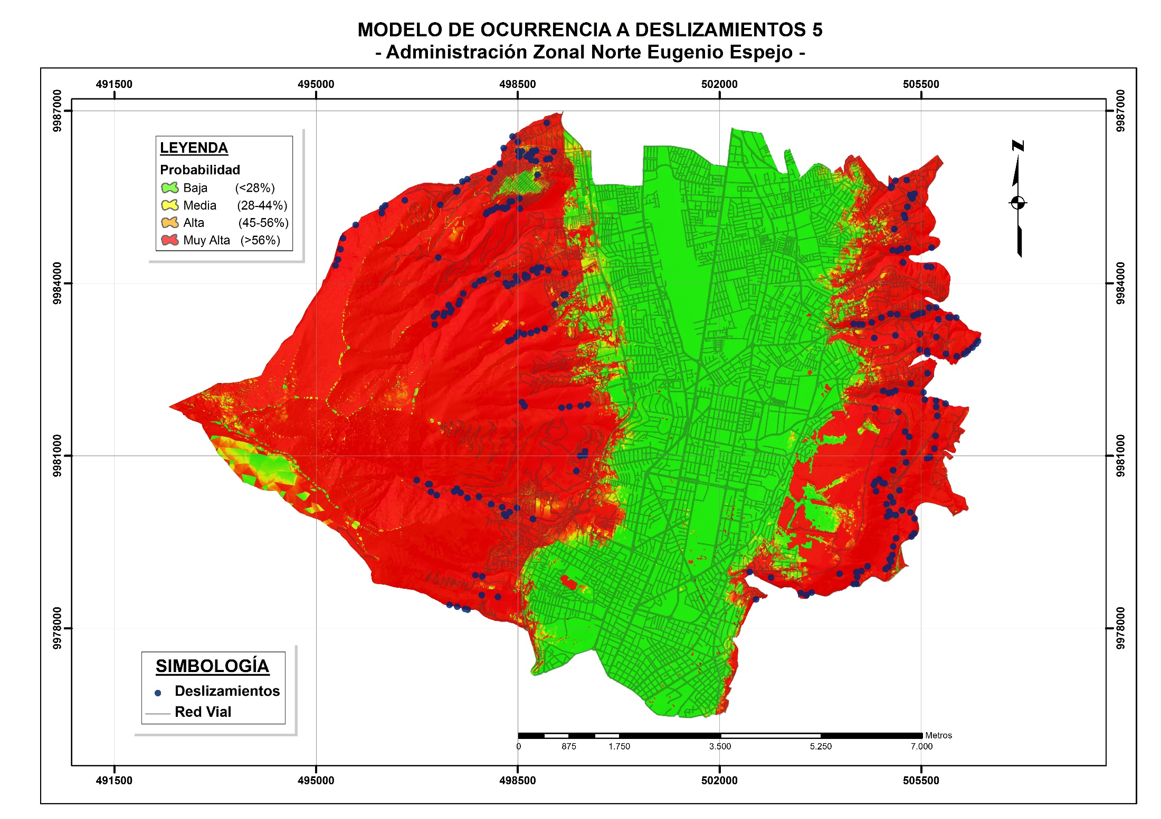
ESTADÍSTICOS
Modelo 5: Regresión Logística

Slide 44
ESTADÍSTICOS
Modelo 5: Regresión Logística
Modelo 2 |  | # Puntos | Porcentaje
Probabilidad | Baja | 0 | 0%
 | Media | 0 | 0%
 | Alta | 0 | 0%
 | Muy Alta | 241 | 100%
 | Total | 241 | 100%
Error Estándar | 0,493
Ajuste | 0,507

Slide 45
FuzzDes Modificado
Modelo 6
 | Pendiente | D. Roca | D. Vías | C.Vegetal | D. Ríos | Precipitación | D. Fallas
Pendiente | $$1/1$$ | $$2/1$$ | $$3/1$$ | $$5/1$$ | $$6/1$$ | $$8/1$$ | $$9/1$$
D. Roca | $$1/2$$ | $$2/2$$ | $$3/2$$ | $$5/2$$ | $$6/2$$ | $$8/2$$ | $$9/2$$
D. Vías | $$1/3$$ | $$2/3$$ | $$3/3$$ | $$5/3$$ | $$6/3$$ | $$8/3$$ | $$9/3$$
C.Vegetal | $$1/5$$ | $$2/5$$ | $$3/5$$ | $$5/5$$ | $$6/5$$ | $$8/5$$ | $$9/5$$
D. Ríos | $$1/6$$ | $$2/6$$ | $$3/6$$ | $$5/6$$ | $$6/6$$ | $$8/6$$ | $$9/6$$
Precipitación | $$1/8$$ | $$2/8$$ | $$3/8$$ | $$5/8$$ | $$6/8$$ | $$8/8$$ | $$9/8$$
D. Fallas | $$1/9$$ | $$2/9$$ | $$3/9$$ | $$5/9$$ | $$6/9$$ | $$8/9$$ | $$9/9$$
1
Pendiente
D. Roca
D. Vías
C.Vegetal
D. Ríos
Precipitación
D. Fallas
2
3
5
6
8
9
2,49 | 4,97 | 7,46 | 9,94 | 14,92 | 19,89 | 22,38

Slide 46
FuzzDes Modificado
Modelo 6
Elegir el modelo mejor ajustado de la aplicación de lógica difusa en este caso el Modelo 3: Percentil Fuzzy al 90% y 10%, es el que presenta un mejor ajuste.
PESOS
1
Pendiente | 0,409
D. Roca | 0,2061
D. Vías | 0,1369
C.Vegetal | 0,0821
D. Ríos | 0,0685
Precipitación | 0,0518
D. Fallas | 0,0456
2
3
5
Error Estándar | 0,216
Ajuste | 0,784
6
8
9
$$Y$$
$$0.409∗ Pendiente+0.2061∗Droca+0.1369∗Dvías+0.0821∗ CVegetal+0.0685∗ Dhídrica+0.0518∗Precipitación+0.0456∗ Dfallas$$

Slide 47
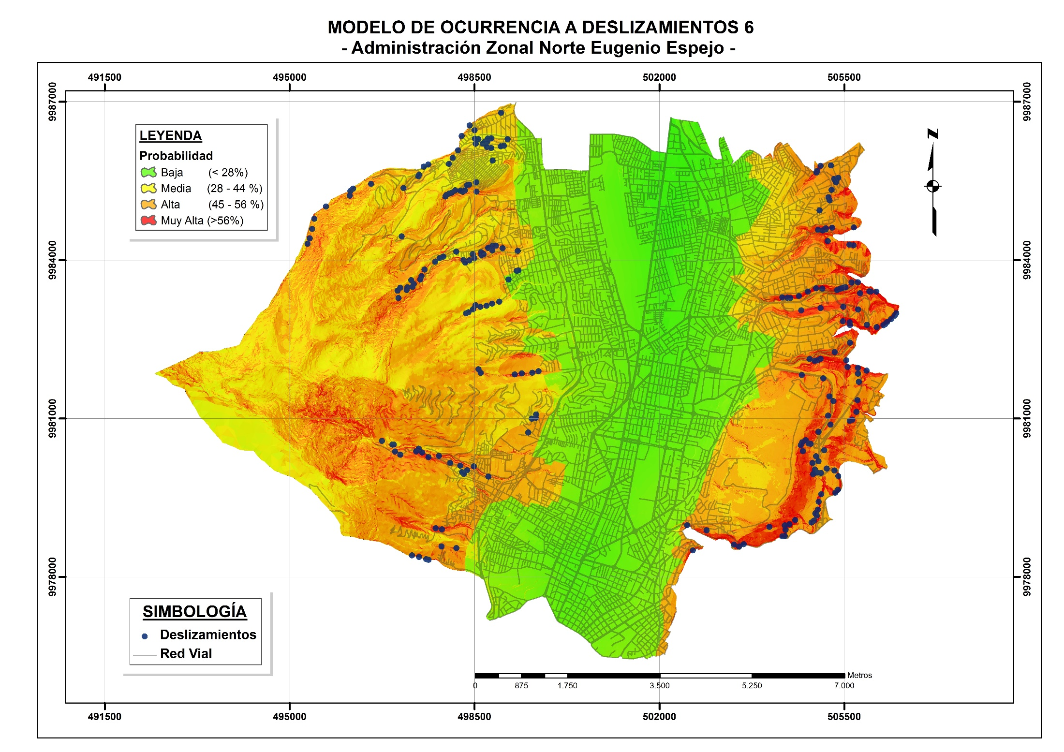
FuzzDes Modificado
Modelo 6

Slide 48
FuzzDes Modificado
Modelo 6
Modelo 2 |  | # Puntos | Porcentaje
Probabilidad | Baja | 0 | 0%
 | Media | 33 | 14%
 | Alta | 89 | 37%
 | Muy Alta | 119 | 49%
 | Total | 241 | 100%
Error Estándar | 0,217
Ajuste | 0,783

Slide 49
ELECCIÓN DEL MEJOR MODELO
Semejanzas
Las zonas aledañas a las vías principales como la Av. Simón Bolívar y zonas de quebradas presentes en las laderas del Pichincha presentan probabilidad muy alta a ocurrencia de deslizamientos.
Las zonas de probabilidad alta a ocurrencia se presentan tanto cercanas al parque Metropolitano, como en las laderas del Pichincha, en el sector de Atucucho a causa de pendientes superiores a 25% y también a la falta de vegetación cercana a los ríos.
Las zonas de baja probabilidad de ocurrencia se presentan mayoritariamente en la zona urbana en todos los modelos, va desde sectores aledaños al parque Bicentenario hasta la Av. Patria.
La mayoría de puntos muestreados en campo, se concentran en las probabilidades alta y muy alta de los 6 modelos analizados.
Ningún modelo presenta puntos de presencia en la categoría baja de probabilidad de ocurrencia a deslizamientos

Slide 50
ELECCIÓN DEL MEJOR MODELO
Diferencias
 | Probabilidad Alta y Muy Alta | Probabilidad Media
Modelo 1 | 89% | 11%
Modelo 2 | 91% | 9%
Modelo 3 | 91% | 9%
Modelo 4 | 99% | 1%
Modelo 5 | 100% | 0%
Modelo 6 | 86% | 14%
Los resultados de los modelos 4 y 5 a pesar de parecer los mejores no lo son ya que comparando los resultados gráficos y de ajustes, estos modelos difieren de la realidad.

Slide 51
ELECCIÓN DEL MEJOR MODELO
Diferencias
Modelo 1 | 0,773
Modelo 2 | 0,777
Modelo 3 | 0,784
Modelo 4 | 0,733
Modelo 5 | 0,507
Modelo 6 | 0,783
El modelo 6 representa de mejor manera la realidad del terreno en forma gráfica y presenta uno de los mayores ajustes. La diferencia comparándolo con el modelo 3 es tan solo 0.001.

Slide 52
CONCLUSIONES
Las zonas propensas a inestabilidades de terreno se localizan principalmente en las zonas aledañas a la Av. Simón Bolívar ya que la apertura de vías ha desestabilizado los taludes del sector, así mismo se registró varios puntos de deslizamientos en las zonas aledañas a los ríos que se encuentran erosionadas, otras zonas a considerar son las zonas de fuerte pendiente, zonas de explotación de canteras y rellenos de quebradas.
El cálculo de probabilidad de ocurrencia a deslizamientos comprende 3 metodologías: lógica difusa, métodos estadísticos y FuzzDes modificado, siendo el último uno de los mejores ya que asignando ponderaciones a las distintas variables que intervienen pretende representar de mejor manera la realidad del área de estudio.
La verificación de campo permite calibrar los modelos de predicción para así poder validar sus resultados.

Slide 53
CONCLUSIONES
Las variables más importantes que se presentan en los modelos estadísticos son la pendiente y la dureza de roca, sin embargo la menos influyente es la precipitación.
El modelo de probabilidades de ocurrencia a deslizamientos del algoritmo combinado FuzzDes modificado es un posible mapa de probabilidad de ocurrencia a deslizamientos de la zona estudiada.
La metodología de Fuzzy, aplicada en este estudio presenta resultados confiables matemáticamente en relación a la verificación en campo, por lo tanto es una alternativa confiable para el modelamiento de deslizamientos en la zona.

Slide 54
RECOMENDACIONES
Inspeccionar la explotación de canteras en el área urbana y alrededor de Quito, planificar nuevos sitios de explotación y realizar un control técnico de explotación y ubicación de los residuos.
Utilizar la metodología de Fuzzy para realizar mapas de vulnerabilidad y riesgos, ya que los resultados obtenidos con esta metodología para el presente estudio son satisfactorios.
El presente estudio debe ser tomado en cuenta para realizar acciones de prevención, mitigación y correctivas necesarias en el Distrito Metropolitano de Quito.

Slide 55
RECOMENDACIONES
La zona de estudio abarca la zona Centro - Norte de la Ciudad de Quito, así mismo se cuentan con estudios anteriores que abarcan la zona Centro – Sur. Es necesario aplicar la misma metodología para las zonas faltantes en la ciudad y así obtener un resultado semejante de la probabilidad de ocurrencia a deslizamientos en la totalidad del DMQ.
El sector de la Av. Simón Bolívar existen numerosos deslizamientos, por lo que se recomienda estabilizar los taludes en las zonas para prevenir futuros accidentes que afectan a la población aledaña.

